Slide 1
Mise en perspective didactique d’un projet de recherche
Tamara Bardon-Brun
Juin 2022

Slide 2
Plan de la présentation
1- Parcours personnel
    Études
    Expériences d’enseignement et de vulgarisation
    Engagement au sein de l’université
2- Travaux de recherche
    Contexte
    Activité pédagogique
    Réponse à la question
    Résultats de thèse

Slide 3
Parcours académique
2012–2015 : Licence de Physique Fondamentale
à l’université de Lille 1
2015–2016 : M1 de Physique Fondamentale
à l’Université Pierre et Marie Curie
2016–2017 : M2 ICFP parcours Physique Quantique
à l’ENS de Paris
2017–2020 : Thèse sous la direction de Nicolas Cherroret
au sein du Laboratoire Kastler Brossel
2021–2022 : Préparation à l’agrégation
au centre de Montrouge

Slide 4
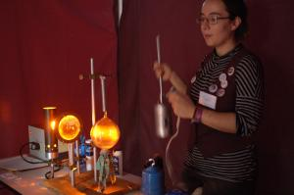
Expérience d’enseignement et de vulgarisation
3 années de monitorat :
    Encadrement de TP d’optique en L3
    Encadrement de TD de physique du mouvement en L2
    Encadrement d’équipes du French Physicists’s Tournament
Participation à des tutorats
Fête de la science

Slide 5
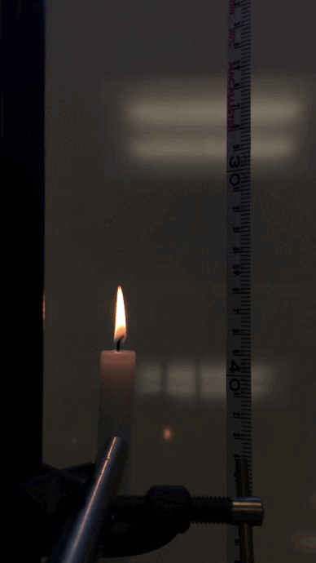
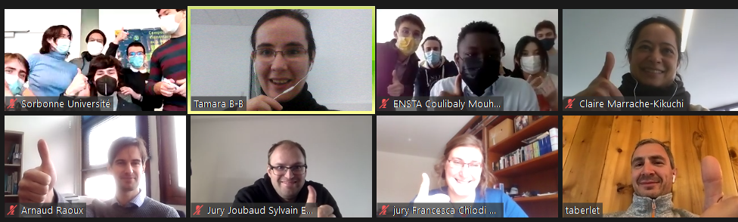
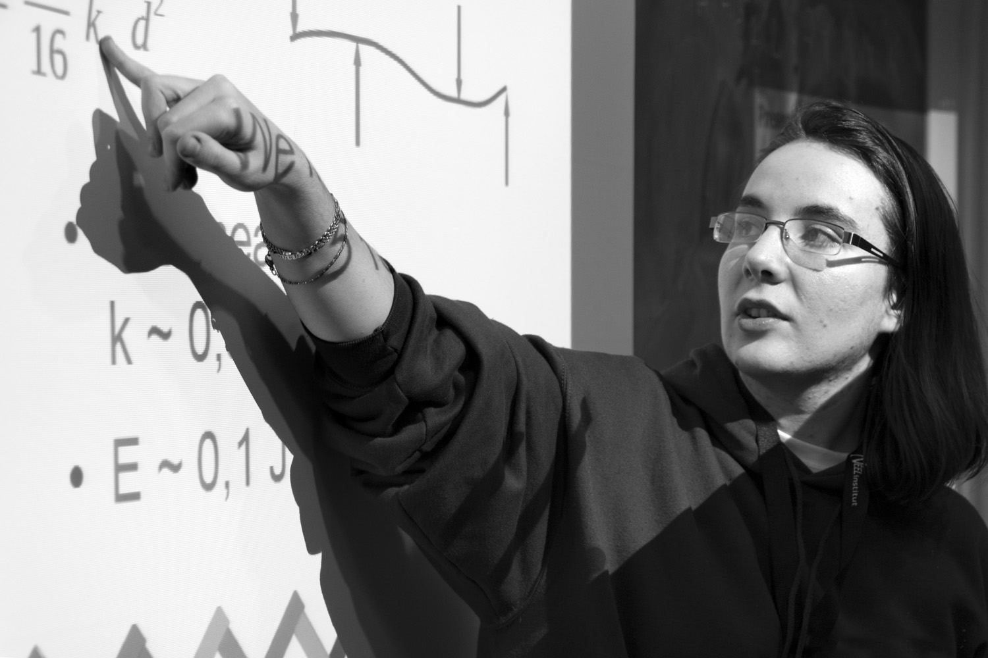
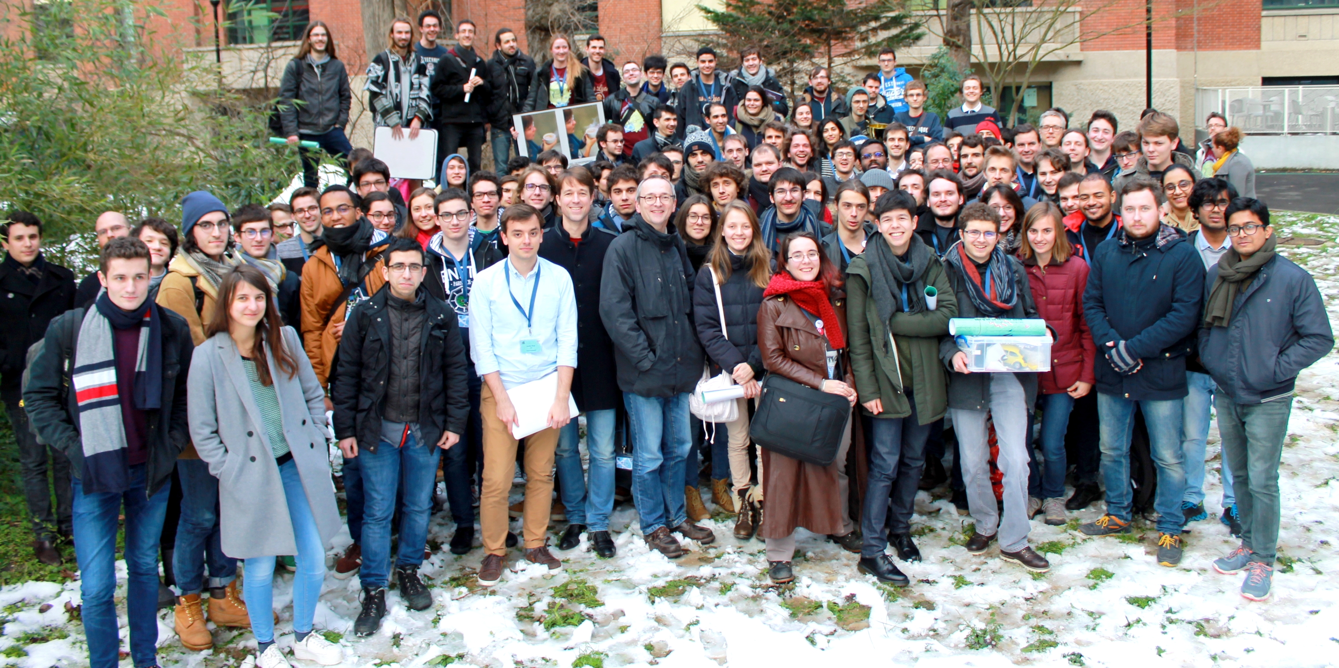
Participation au tournoi de physique
Réponse à des sujets de physique originaux
Mise en œuvre de la démarche scientifique
Présentation de leur résultats et critique
Autonomie des étudiant-es

Slide 6

Engagement au sein de l’université
Membre de CurieOsity
(association des étudiant·es de physique de Sorbonne Université)
Élue au conseil de l’UFR de physique
Représentante des doctorant·es au sein de l’école doctorale Physique en Île-de-France

Slide 7
Sujet de thèse
« Propagation de la lumière en milieu complexe :
effet Hall de spin optique en présence de désordre
et force de Casimir en milieu Kerr »
  effectuée au LKB au sein de l’équipe de Dominique Delande, sous la direction de Nicolas Cherroret
  Soutenue le 13 Janvier 2021

Slide 8
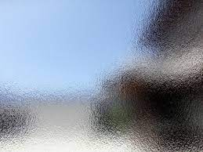
Contexte et motivation
Milieux complexes en optique :
  Milieux où la variation (spatiale et/ou temporelle) de l'indice optique entraîne une propagation non-triviale de la lumière.

Slide 9
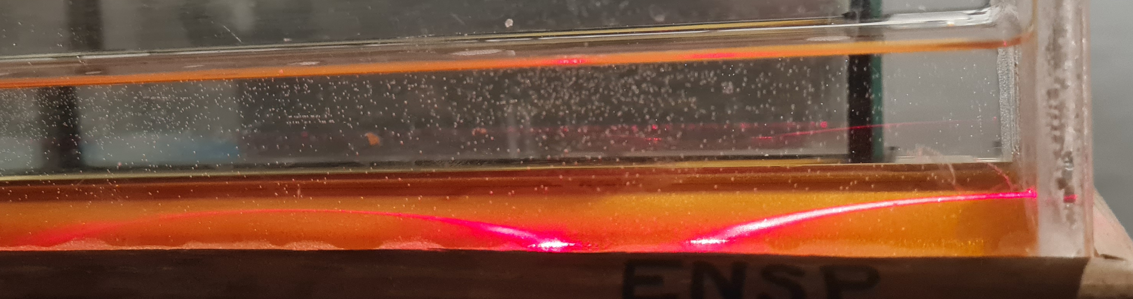
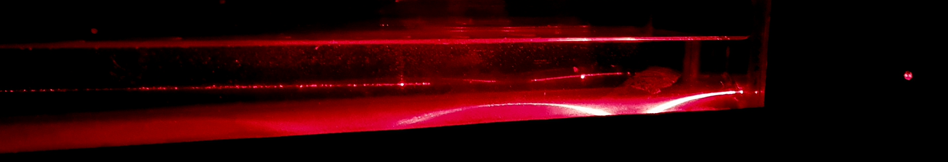
Propagation en milieu inhomogène
Contrôle de la propagation de la lumière en jouant sur l’inhomogénéité du milieu

Slide 10
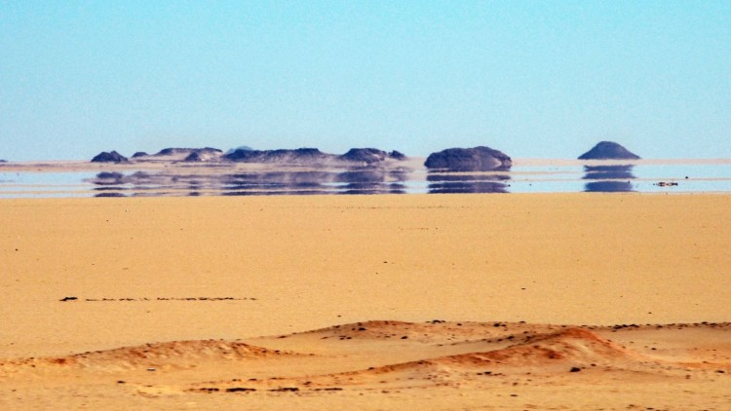
Activité pédagogique :
Description qualitative d’un mirage
Contexte :
  Niveau : 2nde générale
  Partie « Ondes et signaux »
  Chapitre « Vision et image »
Durée : une séance de cours
    15 min de discussion en classe entière
    20 min de travail en petit groupe
    15 min de restitution + synthèse en classe entière

Slide 11
Activité pédagogique :
Description qualitative d’un mirage
Déroulement de l’activité :
  Question ouverte posée à la classe : « qu’est-ce qu’un mirage ? »
  Amener les élèves à s’interroger sur les conditions de formation du mirage
  Présentation du phénomène de courbure (photo, vidéo et/ou démonstration devant la classe
  Discussion de la variation de l’indice optique de l’air en fonction de la température
  Construction qualitative de la trajectoire du faisceau lumineux pour un mirage

Slide 12
Propagation en milieu inhomogène
Indice optique ↔ Potentiel
Motivation :
  Étude d’analogues optiques à des phénomènes de la matière condensée ou des gaz quantiques

Slide 13
Réponse à la question
Comment expliqueriez-vous à des étudiant-es que des phénomènes quantiques puissent être illustrés par des phénomènes classiques ? Libre à vous de vous appuyer également sur des exemples hors de votre dossier.
Faisceau lumineux = grand nombre de photons
Aspect ondulatoire de la lumière
Notion d’interaction lumière-matière

Slide 14
Propagation en milieu inhomogène
Indice optique ↔ Potentiel
Motivation :
  Étude d’analogues optiques à des phénomènes de la matière condensée ou des gaz quantiques
→ Étude de l’effet Hall de spin optique

Slide 15
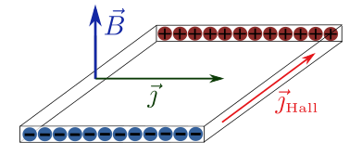
Effet Hall

Slide 16
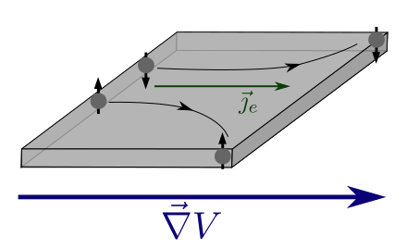
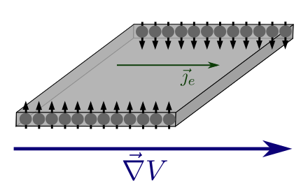
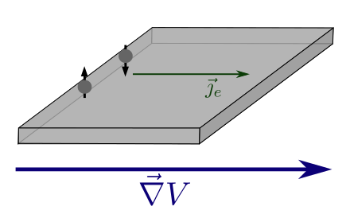

Effet Hall de spin dans les solides
Effet de couplage spin-orbite
→ Peut-on retrouver un effet similaire pour la lumière ?

Slide 17

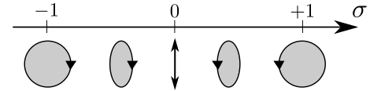
Moment cinétique de la lumière
Moment cinétique de spin :
avec : hélicité du faisceau
→ spin non-nul lié à une polarisation tournante

Slide 18
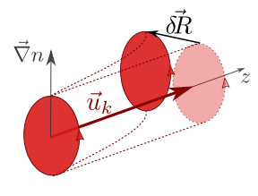
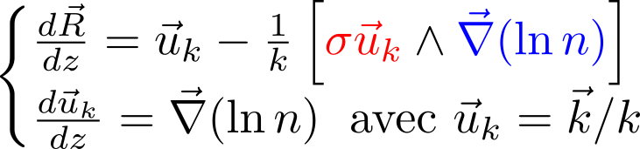
Couplage spin-orbite de la lumière
Définition :
  Couplage entre les degrés de liberté spatiaux (ici la trajectoire) et la polarisation du faisceau
Effet Hall de spin optique :

Slide 19
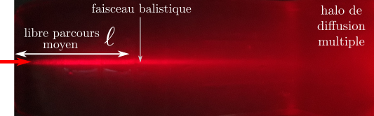
Propagation au sein d’un désordre
Phénomène de diffusion
→ Quel est l’effet du désordre sur les effets de couplage spin-orbite ?

Slide 20
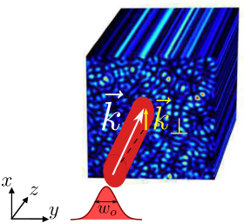
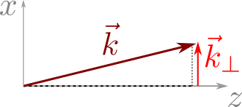
Cas d’un désordre transverse
Résolution du problème par le calcul du tenseur de Green moyenné sur le désordre

Slide 21

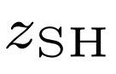
Trajectoire du faisceau balistique
où dépend des caractéristiques du désordre
et de l’angle d’incidence
→ Apparition d’un décalage
    Transverse
    Proportionnel à l’hélicité
    Inversement proportionnel au nombre d’onde transverse

Slide 22
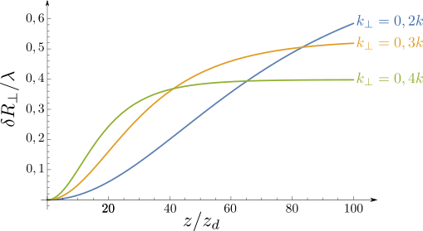
Trajectoire du faisceau balistique
→ Effet de saturation

Slide 23



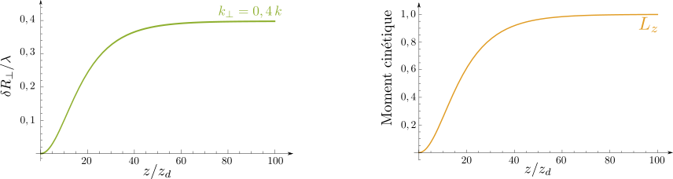
Notion de moment cinétique orbital
Pour une particule :
Pour la lumière :
→ ici, selon la direction z :

Slide 24
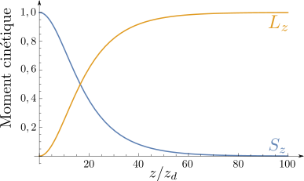

Conversion du moment cinétique
Invariance statistique du milieu par rotation autour de l’axe z
→ conservation du moment cinétique total selon z

Slide 25
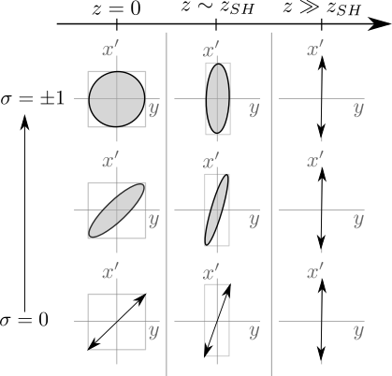
Évolution de la polarisation
  → Déformation de la polarisation par la propagation au sein du désordre

Slide 26
Conclusion
Effet de couplage spin-orbite au sein d’un désordre transverse
  Notion de spin d’un faisceau lumineux
  Décalage du faisceau balistique
  Modification de la polarisation
Travail sur les analogies entre optique et d’autres domaines de la physique

Slide 27
Réponse à la question : Notion de spin
Comment expliquerez-vous qu’est-ce que le spin des électrons à des étudiant-es (ou élèves, en fonction du programmes) ?
  Niveau PCSI :
    En physique : notion de moment magnétique
    En chimie : structure électronique
  Niveau licence :
    Expérience de Stern et Gerlach : quantification du spin
    Notion de moment cinétique

